Slide 1
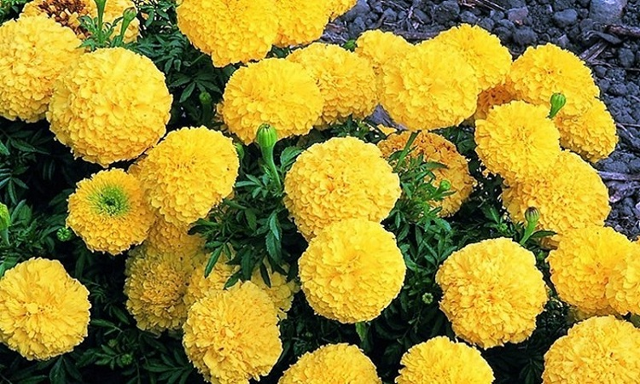
স্বাগতম

Slide 2
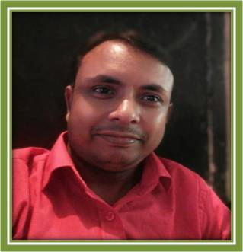
শিক্ষক পরিচিতি
সুজিত দেব
সহকারি শিক্ষক
শ্রীমতপুর সরকারি প্রাথমিক বিদ্যালয়
নবীগঞ্জ , হবিগঞ্জ ।
sujitdeb142@gmail.com

Slide 3
বিষয় পরিচিতি
বিষয়: প্রাথমিক বিজ্ঞান
শ্রেণি: তৃতীয়
পাঠের শিরোনাম:প্রযুক্তির সঙ্গে পরিচয়(আমাদের জীবনে প্রযুক্তি)
পাঠ্যাংশ:নিচের চিত্রগুলো –নিরাপদ করে ।
অধ্যায়:১০
পৃষ্ঠা নং ৬৫ -৬৬

Slide 4
শিখনফল
এই পাঠ শেষে শিক্ষার্থীরা ----
১০.১.১ পড়াশোনা , যাতায়াত ও কৃষিতে প্রযুক্তির বিকাশ ও ব্যবহার বর্ণনা করতে পারবে ।

Slide 5
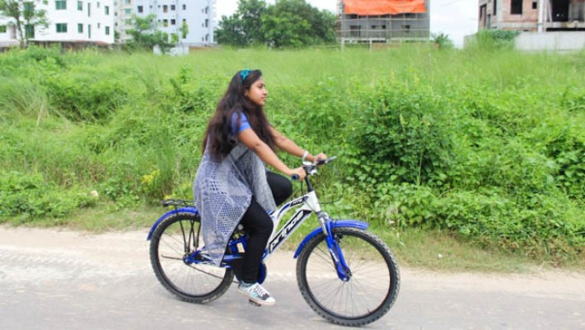
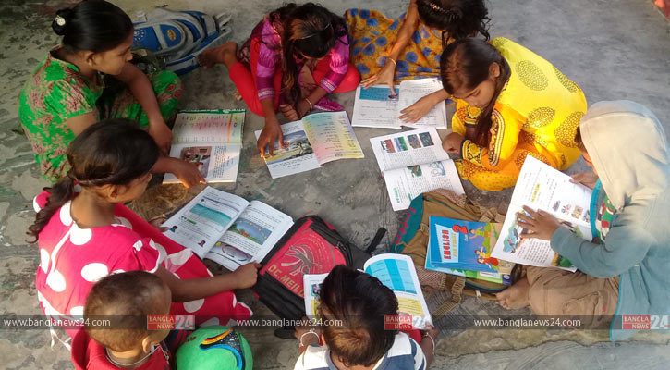
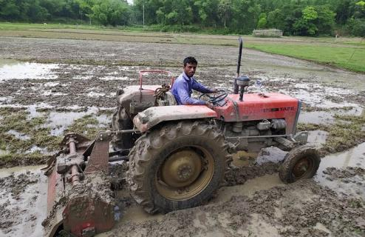
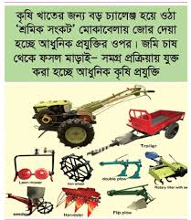
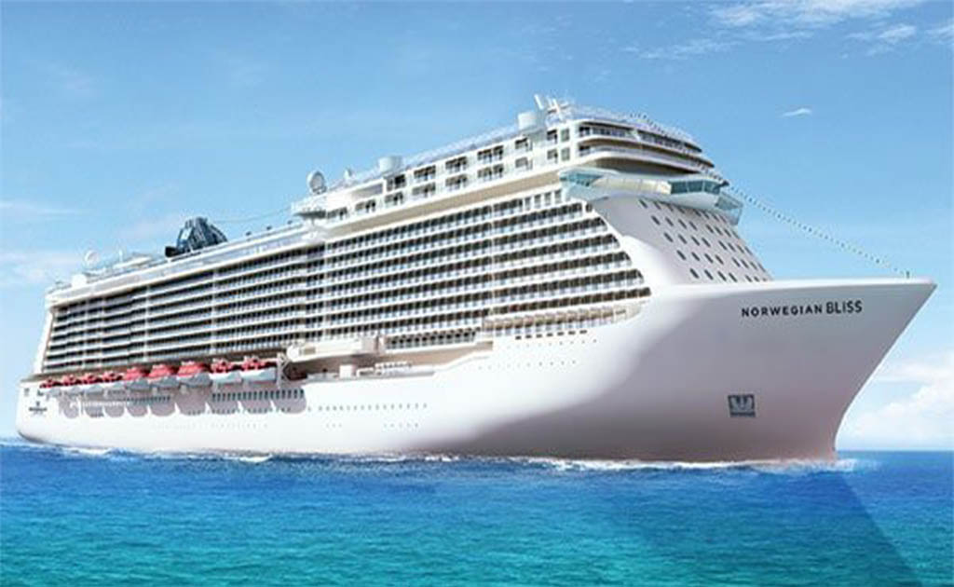
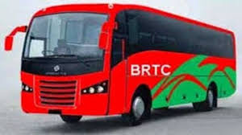
নিচের ছবিগুলো মনোযোগ সহকারে দেখ

Slide 6
আমাদের আজকের পাঠ
প্রযুক্তির সঙ্গে পরিচয়(আপমাদের জীবনে প্রযুক্তি)
অধ্যায় :১০

Slide 7
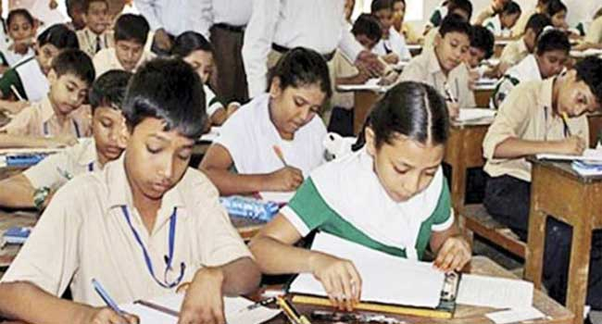
তারা কী করছে ?
তারা কী ব্যবহার করছে ?
আমরা বিভিন্ন ভাবে প্রযুক্তি ব্যবহার করি ।আমরা কী ধরনের প্রযুক্তি ব্যবহার করি ?আমরা কীভাবে প্রযুক্তি ব্যবহার করি ? আমাদের আজকের পাঠের প্রশ্ন এটাই । আমরা বিভিন্ন কাজের মাধ্যমে এই প্রশ্নের সমাধান করব ।

Slide 8
প্রযুক্তি কীভাবে আমাদের সহায়তা করে ?
আমাদের জীবনে প্রযুক্তির ব্যবহার
তোমাদের খাতায় নিচে দেখানো ছকের মতো একটি ছক তৈরি কর ।
ছকের বাম পাশে প্রযুক্তির নাম এবং ডান পাশে প্রযুক্তিটি আমাদের কীভাবে সহায়তা করে লেখ ।
তোমাদের কাজ নিয়ে সহপাঠীদের সাথে আলোচনা কর ।
প্রযুক্তির নাম
কী কাজে প্রযুক্তি ব্যবহার করা হয়
কলম
এর সাহায্যে আমরা লিখি ।
মোটরগাড়ি
দ্রুত ভ্রমন করে ।
ট্রাক্টর
জমি চাষ করা হয় ।

Slide 9
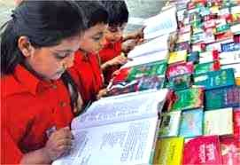
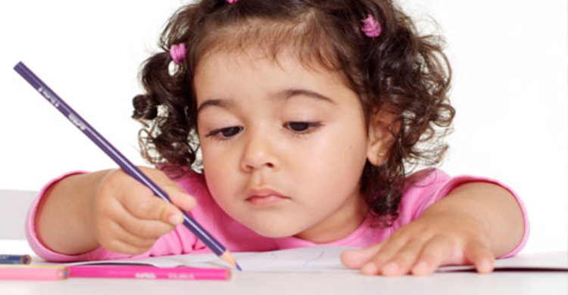
প্রযুক্তি হতে পারে একটি যন্ত্র , একটি হাতিয়ার বা পদ্ধতি যা আমাদের কাজে লাগে ।
লেখার সময় আমরা কলম অথবা পেনসিল ব্যবহার করি ।
উপরের চিত্রগুলোতে যে সব জিনিস দেখানো হয়েছে সেগুলো সবই প্রযুক্তি ।
জমি চাষ করার জন্য ট্রাক্টর ব্যবহার করি ।

Slide 10
পেনসিল দিয়ে লেখা
বই পড়া
বিভিন্ন কাজে আমরা প্রযুক্তি ব্যবহার করি । পড়াশোনার জন্য আমরা বিভিন্ন প্রযুক্তি ব্যবহার করি । যেমন – পেনসিল , পাঠ্যপুস্তক , খাতা ইত্যাদি ।

Slide 11
বাস
জাহাজ
আমরা এক জায়গা থেকে অন্য জায়গায় যেতে বিভিন্ প্রযুক্তি ব্যবহার করি । যেমন – সাইকেল , মোটরগাড়ি , বাস , জাহাজ ,উড়োজাহাজ ইত্যাদি । আমরা মালামাল পরিবহনে ও এ ধরনের প্রযুক্তি ব্যবহার করি ।

Slide 12
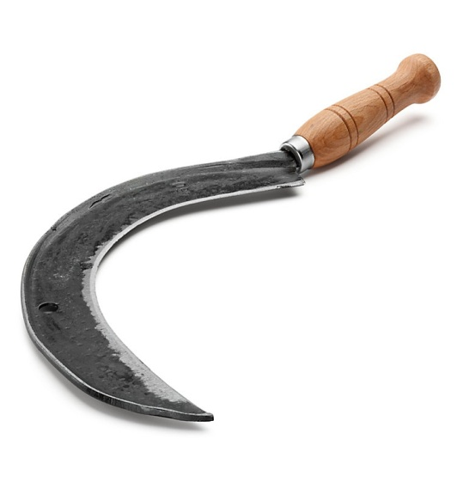
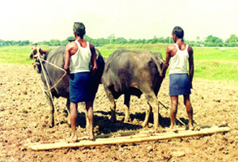
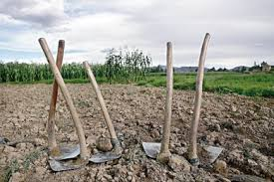
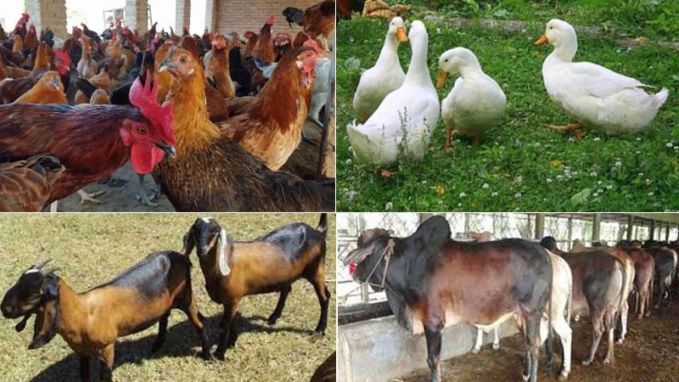
কৃষি যন্ত্রপাতি
গরু –ছাগল , হাঁস-মুরগী পালন
কৃষিকাজে আমরা বিভিন্ প্রযুক্তি ব্যবহার করি যেমন – কাস্তে , কোদাল , লাঙল , ট্রাক্টর ইত্যাদি ।খাদ্য পাওয়ার জন্য আমরা হাঁস –মুরগী , গরু – ছাগল পালন করি এবং মাছ চাষ করি । প্রযুকিাত ব্যবহার করে আমরা এসব চাষ আরও বাড়াতে পারি ।

Slide 13
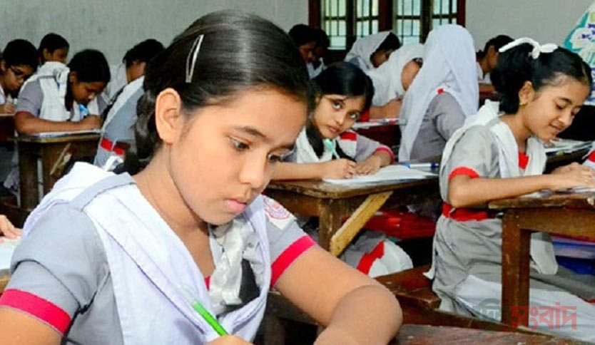
একক কাজ
শিক্ষা , কৃষি , যাতায়াত প্রযুক্তির একটি করে নাম লেখ ।

Slide 14
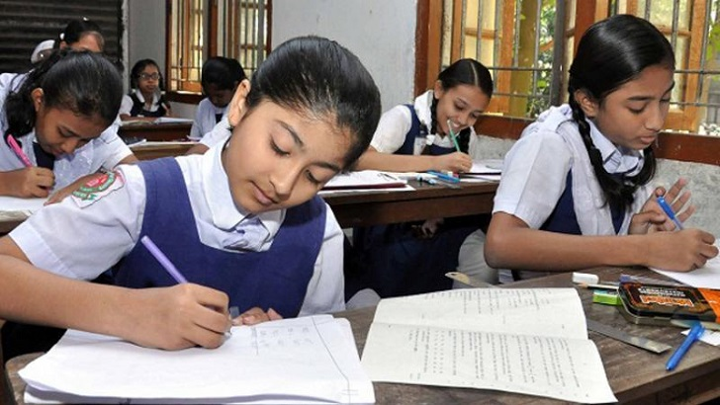
জোড়ায় কাজ
প্রযুক্তি কী ?

Slide 15
মূল্যায়ন
প্রযুক্তি কী ?
আমাদের জীবনে প্রযুক্তি প্রয়োজন কেন ?
পরিবহন/যাতায়াত ব্যবস্হায় যেসব প্রযুক্তি ব্যবহার করা হয় তার একটি তালিকা প্রস্তুত কর ।

Slide 16
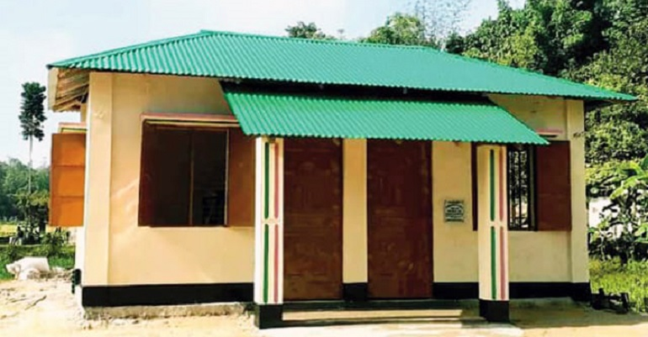
বাড়ির কাজ
প্রযুক্তি কী শিখবে ?
শিক্ষা ক্ষেত্রে ব্যবহৃত চারটি প্রযুক্তির নাম শিখবে।

Slide 17
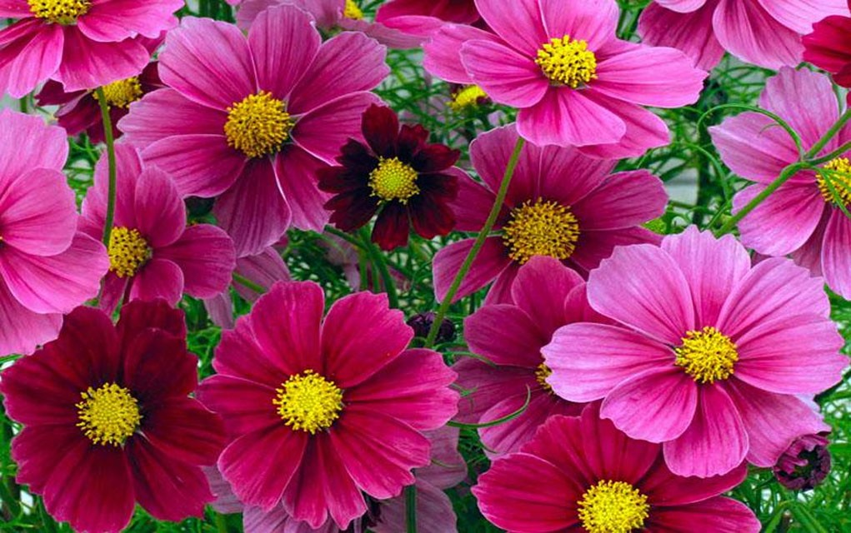
ধন্যবাদ , ভালো থেকো , সুস্হ থেকো ।

